Slide 1
미디어 헤브 사업제안서

Slide 2
목차
사업추진배경
MEDIA HAVE
사업범주설명
사업계획

Slide 3
사업추진배경
1. 거대한 콘텐츠 시장
2007년 기준 한국 콘텐츠 산업은 매출액 58조 6147억원에 이르는 거대한 시장이며, 2006년 57조 9385억원, 2005년 53조9,481억원으로 매년 7.3% 이상의 높은 성장세를 유지하고 있다. 또한 127,952개의 업체와 459,810명의 종사자가 방송, 광고, 신문, 게임산업 등에서 다양한 시장 활동을 펼치고 있다.
2. 콘텐츠 제작 수요증가
-HD방송시대 개막, IPTV, 신규종합편성채널 등, 신규 채널 증가로 인한 영상콘텐츠 수요증대. 방송통신 위원회의 외주프로그램 제작비율 증가를 위한 정책을 꾸준히 실시하고 있으며, 방송사 역시 꾸준히 외주제작비율을 늘리고 있다.
-신규등록 온오프라인 미디어 증가로 인한 광고용량 증가 → 저가광고용량증가, 광고콘텐츠수요증가
-개인 및 단체의 각종 기념행사, 이벤트 등에 미디어콘텐츠 이용증가

Slide 4
사업추진배경
3. 디지털콘텐츠 제작 기술발달로 인한 제작장비 보급화, 공급자 증가.
저렴한 가격의 디지털 콘텐츠 제작기술의 발달로 저렴한 가격으로 고품질의 미디어콘텐츠를 제작할 수 있는 시스템과 장비가 보급화 되어, 전문가시장의 가격하락 요인을 제공하였고, 준전문가 시장 역시 고품질의 콘텐츠를 제작할 수 있는 여건을 형성하여 높은 품질의 콘텐츠를 제공할 수 있는 공급자가 증가하였다.
4. 기존시장의 비합리성
기존의 콘텐츠 시장의 거래 방식은 오프라인 중심적이었으며, 거래를 위한 시간과 공간 그리고 물질적 비용의 소모가 높았다. 또한 인터넷 상에 제작업체나 미디어관련 업체가 다수 있었지만, 업체 간의 비교에 시간과 노력이 많이 들며, 예산과 제작목적에 맞는 제작자를 찾고, 업체 간의 경쟁을 통해 수요자가 예산을 절감할 수 있는 방안이 없었다.
또한 공급자 역시, 공급을 위한 영업시장이 오프라인 시장에 한정되어 있어, 영업비용이 많이 들고, 제작 정보의 취득 루트가 빈약한 경우, 제작기회자체를 잡기가 어려웠다.

Slide 5
사업추진배경
5. 콘텐츠제작에 관한 기존 온라인시장의 부재(정보제공, 안전한 거래)
현대사회에서 높은 수요와 공급을 가지는 콘텐츠 시장이지만, 현재 온라인 콘텐츠 시장으로 전 세계적으로 보고된 사례가 없으며, 국내에서 관련된 특허등록 역시 찾아볼 수 없다. 수요자와 공급자에 대한 정보 제공과 안전한 거래를 위한 시스템을 제공하고, 상호 부담 없는 수수료와 홍보를 위한 유료서비스, 그리고 콘텐츠제작에 관한 무료서비스의 제공을 통해 높은 수익을 얻을 수 있다.

Slide 6
MEDIA HAVE
MEDIA HAVE : 세상의 모든 미디어가 있으며, 그 미디어를 가질 수 있는 공간이라는 의미
온라인 미디어 유통시장, 세계최초 미디어 거래소.
미디어에 관련된 모든 분야를 입찰을 통해 거래할 수 있으며 미디어에 관한 정보와 서비스를 제공하여
구매자와 판매자의 만남이 용이하도록 하는 웹 상의 시장

Slide 7
MEDIA HAVE
사업범주와 서비스
영상제작
방송제작
인쇄,웹
후반작업
제작인력
준프로제작
구매자
판매자
매체구입
홍보대행
대여
공모전
C.P
무대설치행사
서비스 - 유료서비스: 구매자와 판매자를 위한 메인페이지 배너노출, 메인페이지광고 배너노출, 관심입찰 대상 문자서비스, 신규업체와 신규제품 PR 등
무료서비스: 콘텐츠 제작과 업체에 관한 정보제공, 입찰등록, 제작노하우 공유, 디지털 미디어제작 교육, 무료음원 및 유무료 영상소스제공 ,로케이션DB 등

Slide 8
MEDIA HAVE 소개
거래방식
거래 방식 – MEDIA HAVE거래방식은 입찰 거래 방식으로 창의성, 제작자의 능력, 등이 중요시 되는 미디어 콘텐츠의 특성으로 인해, 일반적인 건축공사나 제품구매와 달리 단순한 가격 경쟁만이 아닌, 제작사 혹은 제작자의 경력, 해당프로젝트에 대한 기획, 견적, 포트폴리오를 검토한 후, 제작자를 선택할 수 있으며, 수요자와 공급자가 상호 신뢰할 수 있는 안전한 거래방식을 가지고 있다.
1. 입찰등록 - 응찰(회사소개서, 기획서, 견적서, 포트폴리오) - 심사 - 낙찰 - 계약서 작성 - 낙찰금액 입금(금융기관) - 진행 - 완료 - 납품 - 상호납품동의 - 낙찰금액 송금(수수료 제외)
2. 입찰등록 시 우선협상대상 지정방식(예산3천만이상 2개~5개) 입찰등록 - 응찰 - 심사 - 우선협상대상 선정 - 오프라인 프리젠테이션 진행 - 심사 - 최종낙찰 - 계약서 작성 - 낙찰금액 입금(금융기관) - 진행 - 완료 -납품 - 상호납품동의 - 낙찰금액 송금(수수료제외)

Slide 9
사업범주 설명
제작부문
영상제작- CF, 홍보영상, 교육영상, 개인 및 단체 영상 등의 200만원~수억원대의 높은 비용이 소모되며 전문가제작을 필요로 하는 영상물 제작거래.
방송제작 - 다큐멘터리, 예능, VJ물 등 방송 프로그램에 대해 방송외주 제작사와 방송사간의 제작거래.
인쇄, 웹 - 신문, 잡지 등의 정기간행물의 광고제작, 웹사이트 광고제작 등 높은 비용이 소모되며 전문가 제작을 필요로 하는 스틸이미지 제작거래.
후반작업 - 영상제작 시 필요한 종합편집, 음향, 매체변환 등의 작업을 담당하는 업체와 영상제작 업체간의 외주제작 거래
제작인력 - 촬영, 편집, 조명, 음향, 배우, 가수 등 영상제작 시에 필요한 프리랜서 혹은 업체에 속한 전문인력을 프로젝트팀 형식, 혹은 장기, 단기로 필요인력만을 구인 구직 할 수 있는 시스템
준프로제작 - 높은 비용이 부담스럽거나 필요치 않은 콘텐츠 제작 시, 해당 콘텐츠를 제작 할 수 있는 관련학과 재학생, 일반인, 소규모스튜디오 등 준프로제작자를 이용한 저가콘텐츠 제작 거래

Slide 10
사업범주 설명
유통부문
매체 구입 - 신문, 잡지 등의 정기 간행물 매체와 케이블, IPTV등의 방송매체(지상파제외), 웹사이트의 디스플레이 광고배너 등의 미디어 광고매체를 단기, 장기로 구분하여 거래
무대설치 및 행사- 축제, 전시, 공연, 이벤트 등의 무대설치 및 기획, 진행을 대행하는 업체를 입찰을 통해 선정
홍보대행업체 선정 - 기업이나 개인, 제품의 판매촉진을 위한 PR, 광고, 마케팅업무를 대행할 광고, 홍보 대행업체를 입찰을 통해 선정
대여- 제작장비, 제작장소(스튜디오, 편집실 등), 차량, 특수장비 등 콘텐츠 제작에 관련된 대여 물품의 단기, 장기 대여와 대여업체를 입찰을 통해 선정
공모전홍보- 미디어 콘텐츠 제작에 관련된 공모전의 홍보를 위한 웹 상의 유료,
무료 공간제공
CP- 방송을 위한 국내외의 영상제작물의 저작권을 판권, 컨셉, 시청관람가 등의 기준으로 입찰을 통해 대여 및 판매

Slide 11
사업계획
사업전망
- 강점(strength) - 현재 국내, 국외에 경쟁자가 없는 새로운 사이트로, 사이트 개설 시 기존시장의 거대함으로 인해 미약한 성과만으로도 높은 수익성이 기대되고 콘텐츠 제작의 필요성이 없어 인력운용과 사이트운용에 따른 비용이 낮아 안정화 이후 별도의 마케팅 활동 없이 유지 보수 활동만으로도 꾸준한 수익 기대 가능.
- 약점(weakness) –소규모 제작자와 구매자의 사이트유입에 많은 시간이 필요할 가능성이 높으며 지속적인 방문유발에 어려움이 있을 가능성이 높다.
-대처방안 - 미디어관련 노하우 공유(지식인형태운영), 로케이션, 기획, 시나리오 등 각종 자료와 정보의DB를 구축하여 꾸준한 사이트 방문을 도모하며, 합리적이며 적극적인 마케팅으로 대처 가능하다.
-기회(opportunity) - HD방송으로의 전환, IPTV의 개국으로 인한 다수의 채널증가, NLE 편집 시스템의 대중화로 인한 영상제작인구 증가 하는 등, 사이트개설 시 기존 업체의 부재로 미디어 제작 분야에서 높은 온라인시장 점유율을 확보할 수 있으며, 향후 경쟁 업체 출연 시에도 선두기업으로 높은 시장 점유율 유지 가능

Slide 12
사업계획
사업전망
-위험(threat) - 미디어헤브의 기획과 형태를 도용하여 유사사이트의 개설위험.
기존 거래업체와의 관계에 따라 미디어헤브 이용도에 차이를 보일수 있음.
-대처방안 - 1. 온라인을 통한 콘텐츠제작 거래방법에 대한 특허 출원.
2. 마케팅을 통해 미디어헤브의 이용을 유도하고, 실질적인 효과(예산절감, 제품질 향상 등)를 경험할 수 있도록 함.
수익구조
1. 각종 배너판매.
주요클라이언트들의 상위노출을 위한 입찰배너 구입과 제작사의 홍보를 위한 배너구입, 관련업계의 광고배너 구입을 통한 수익창출.
2. 제작자 낙찰수수료 수입(전문가1-2% 준프로 3~5%)과 입금된 제작비의 이자수수료를 통한 수익창출.
3. 부가상품의 판매(문자서비스, 신규업체소개, 신제품 소식, 등)를 통한 수익창출.

Slide 13
사업계획
매출추정
외부환경 분석법에 따른 매출추정
2007년 기준의 콘텐츠 산업매출 중, 만화, 음악, 게임, 캐릭터 분야를 제외한 나머지 분야의 매출액의 합은 45조 2358억원으로, 전체 시장의 1%의 거래에 대한 시장 점유율 확보하고 거래금액 중 3%를 수수료와 상위노출에 관한 상품판매의 수익으로 획득할 경우, 제작을 위한 예치금액은 연간 4523억 5800여만원, 연간 수익은 130억 5707만원이 예상된다.
향후, 3년 이내 시장 점유율 5%를 목표로 하고 있으며, 이를 위한 마케팅계획을 확립하였다.

Slide 14
사업계획
마케팅전략
1.바이럴 마케팅- 네이버 지식인과 포털사이트의 커뮤니티(클럽,카페)를 이용할 경우 정보의 취득을 통해 미디어헤브를 즉각적으로 이용 가능성이 높은 잠재회원을 타겟으로 홍보가 가능하고 홍보에 대한 비용과, 시간소모가 적고 별도의 홍보활동 없이 전국적인 홍보가 가능하다.
2.직접마케팅- Mail, Fax를 통해 지역과, 시간에 관계없이 해당 업체에 부합하는 미디어헤브의 정보 제공이 가능하고, 우선협상대상에 대해 방문을 통한 홍보를 실시한다.
바이럴마케팅에 비해 즉각성은 낮지만 타겟의 성격에 맞춘 직접적인 홍보가 가능하기 때문에 지속적으로 미디어헤브를 이용할 회원들에게 효과적일 것으로 예상된다.
3. 제작교육사업- 준프로 제작 교육을 통해 사회적이고 공익적인 이미지 구축이 가능하고 준프로 제작 인프라를 구축할수 있으며, 이를 통해 공급자의 제작품질을 높이고 향후, 사이트에 대해 충성도가 높은 프로제작인력으로 재생산이 가능 하다.

Slide 15
사업계획
마케팅전략
4. 미디어 제작관련 각종 팁과 도움말, 필요한 자료를 MEDIA HAVE 사이트에 등록하여 회원들의 지속적인 방문을 유도한다.
5. 저가의 광고매체구입을 통한 마케팅 방안 - 버스옥외광고, 무가지광고, 케이블TV광고
버스옥외광고와 무가지를 이용할 경우 무가지 배포처와 버스의 운행노선에 위치하는 불특정다수의 잠재회원들에게 MEDIA HAVE 를 지속적으로 노출 시켜 친밀도를 높이고 이를 통해 필요 시 MEDIA HAVE 의 이용률을 높일 수 있다. (숙지성의법칙)
케이블TV, IPTV의 경우 해당채널의 성격에 맞는 시청자를 타겟으로 홍보가 가능하기 때문에 다른 매체광고보다 잠재회원에 대한 공략이 유리하고, 기존 TV방송과 성격은 유사하지만
광고의 종류가 다양해, 시청자들로 하여금 거부감을 줄이고 전략적인 홍보가 가능하다.

Slide 16
사업계획
제휴내용
1. 은행
웹과 연동되는 전용계좌를 생성하여 구매자에 의해 입금된 낙찰금이 제작완료 후 상호납품동의가 이루어 졌을 시, 해당 수수료를 제외한 낙찰금액이 웹에 등록된 판매자의 계좌로 자동이체 되는 자동화시스템 구축하여 예치금에 대한 이자와 수수료를 취득한다.(아이템베이 벤치마킹)
2. 로케이션DB사이트
MEDIA HAVE에 로케이션DB사이트 (http://www.filmkorea.or.kr)를 링크하여 로케이션DB에 대한 자료들을 MEDIA HAVE 회원들에게 제공하도록 한다. 차후 협의내용에 따라 링크가 아닌 MEDIA HAVE 에 직접적인 업로드도 가능하다.
3. 미디어관련협회
협회를 통해 직접 홍보가 불가능한 업체들에 대한 홍보가 가능하고, MEDIA HAVE 에 등록되는 의뢰글에 대해 관련협회의 게시판에 열람에 제한을 두고 동시 등록되는 시스템을 구축하여 협회원들의 적극적인 회원 유치를 도모한다.

Slide 17
사업계획
추진일정
 | 1월 | 2월 | 3월 | 4월 | 5월 | 6월 | 7월 | 8월 | 9월
미디어헤브설립
특허출원
웹디자인구축
웹프로그래밍 구축
투자유치
관련업체리스트작성
관련업체직접마케팅 |  |  |  |  |  |  |  | ⇉
무가지/케이블TV |  |  |  |  |  |  |  | ⇉
제휴기관제휴협정 |  |  |  |  |  |  |  | ⇉
웹싸이트오픈
지식in/카페마케팅 |  |  |  |  |  |  |  |  | ⇉

Slide 18
사업계획
투자비용
투자비용 내역(初期)
NO | 항 목 | 세 부 항 목 |  |  | 금액(단위:만원) | 비 고
1 | 웹구축 | 웹디자인,프로그램 구축 |  |  | 2000 ~ 3000
2 | 사무실 임대 | 建坪 20~30 平 |  |  | 5,000
3 | 컴퓨터 설치 | 컴퓨터 (7대) |  |  | 560
 |  | PRINTER |  |  | 30
5 | 부수 기자재 | 전자제품 | 복사기, 전화기, 팩시밀리 |  | 300
 |  | 사무용기자재 | 책상, 의자, 책장, 서랍장 |  | 500
6 | 차량 | 기동용 (승용 1대) |  |  | 800
7 | 마케팅비용 | 무가지/멀티TV광고 |  |  | 1,000~10,000
TOTAL |  |  |  | ≒ | 10,190 ~ 20,190
주요 소요경비 산출(月)
NO | 항 목 | 세 부 항 목 |  |  | 금 액 | 비 고
1 | 인건비 | 4人(1人당 1,200,000) 기획부-1人 홍보부-2人 마케팅부-1人 |  |  | 4,800,000
2 | 운영비 | 공과금(전기세, 수도세, 통신비) 사무실세(월세,관리비) |  |  | 2,300,000 ~ 3,300,000
3 | 홍보비 | 식비, 교통비(차량유지비포함) |  |  | 3,000,000
TOTAL |  |  |  |  | 10,100,000 ~ 11,100,000

Slide 19
사업계획
해외사이트개설 계획
북미권 - 13배 이상의 거대시장, 일본 - 3.7배 이상의 시장 또한 인도, 중국 등, 미디어 부분의 초거대시장 들에 사이트 오픈 시 미디어 관련 유사 사이트의 등장이 보고된 바 없음으로 시장 진출 시 사업성이 높을 것으로 예상.
인구수가 1억 이상의 국가의 경우 자국 내 미디어 재생산 가치가 높고 그에 따른 다수의 윈도우가 많아 미디어 산업의 성장에 유리한 조건을 가지고 있음.
세계 미디어 시장 규모 단위(백만 달러)
 | 2007 | 2008 | 2009
북미권 | 450,900 | 422,268 | 417,222
유럽권 | 455,183 | 432,515 | 437,029
일본 | 117,884 | 113,342 | 112,499
중국 | 43,841 | 47,829 | 53,005
합계 | 1,063,808 | 1,015,954 | 1,019,755

Slide 20
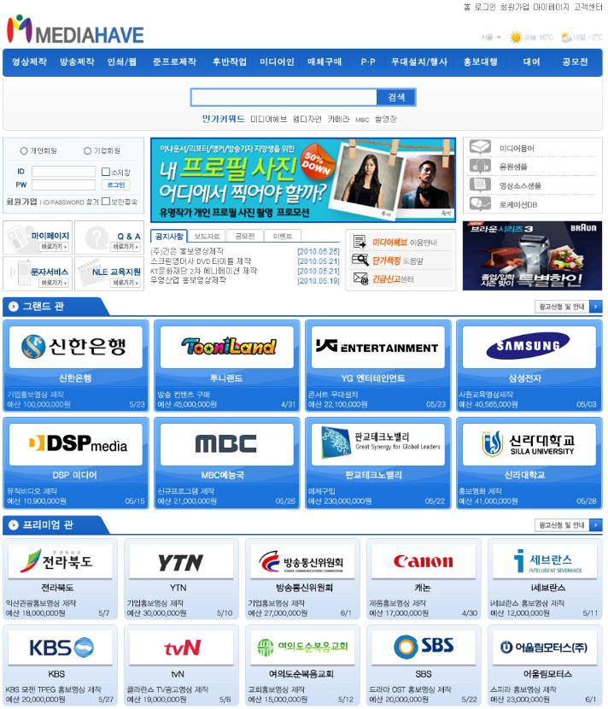
사업계획
메인 페이지

Slide 21
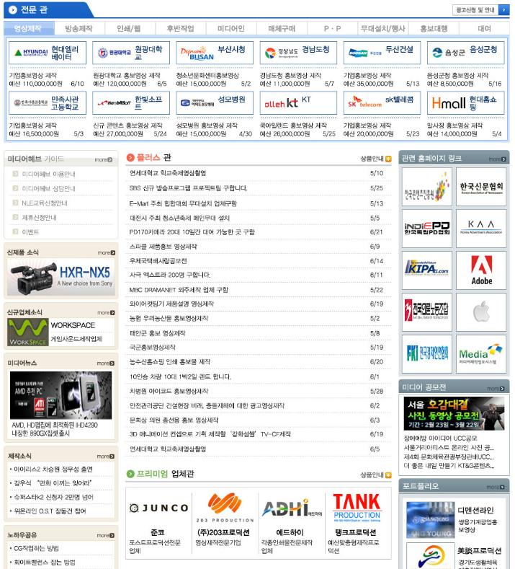
사업계획
메인 페이지

Slide 22
드리는 말씀
전 세계적으로 현재 거대한 시장을 형성하고 있고, 앞으로도 계속 성장할 미디어 시장에 기존에 존재하지 않던 온라인시장을 개설하여, 비효율적이고 많은 비용을 소모하던 기존의 오프라인시장의 비합리성을 개선하고 수요자와 공급자에게 정보를 제공하고, 거래에 편리함과 안전성, 그리고 예산과 영업비용의 절감효과를 주어, 현재 오프라인 시장 중심의 거대한 미디어 시장에서 단하나의 온라인 시장으로 그 점유율을 높여 나갈 수 있으며, 그에 따라 높은 수익을 낼 수 있을 것이라는 확신을 가지고 있습니다.
미디어와 콘텐츠, 그리고 그 시장에 대한 비전이 있으시고, 저희의 제안에 뜻을 같이 하여 주실 사업자, 혹은 투자자 여러분의 참여를 기다리고 있습니다. 모쪼록 현명한 판단을 하시어 사업에 투자하여 주시길 바랍니다.
또한 사업내용에 대해 좀더 구체적인 내용이 필요하시다면, 해당자료를 보내드리거나 혹은, 직접 방문해 설명 드리겠습니다.
연락처 010 – 6799 -1967 사무실 070 – 8736 - 6501

